Slide 1
CHỦ ĐỀ 8
PHÉP NHÂN, PHÉP CHIA
BÀI 45
LUYỆN TẬP CHUNG

Slide 3
YÊU CẦU CẦN ĐẠT:
- Nhận biết được ý nghĩa của phép nhân, thực hiện được phép phép nhân, phép chia đã học.
- Giải được bài toán có lời văn liên quan đến phép nhân.
- Qua thực hành, luyện tập sẽ phát triển năng lực tư duy và lập luận toán học, năng lực giao tiếp và hợp tác. Qua giải bài toán thực tế sẽ phát triển năng lực giải quyết vấn đề Toán học.
- Góp phần phát triển phẩm chất: chăm chỉ, trách nhiệm, nhân ái, có tinh thần hợp tác trong khi làm việc nhóm.

Slide 4





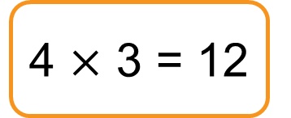
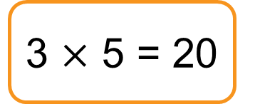
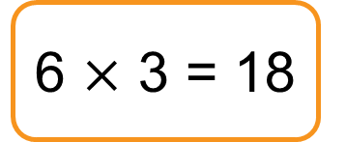
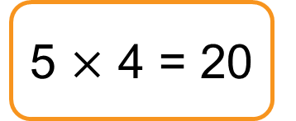
1
Tìm phép nhân thích hợp.
5 $×$ 4 = 20
6 $×$ 3 = 18
3 $×$ 5 = 20
4 $×$ 3 = 12

Slide 5
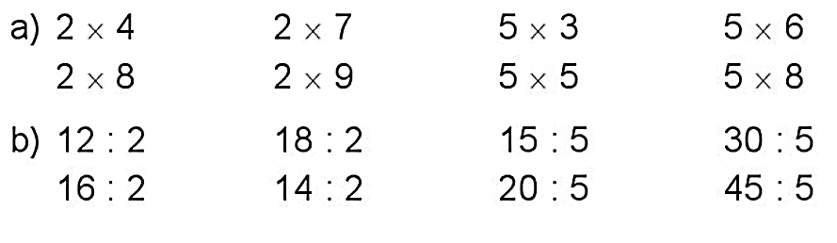
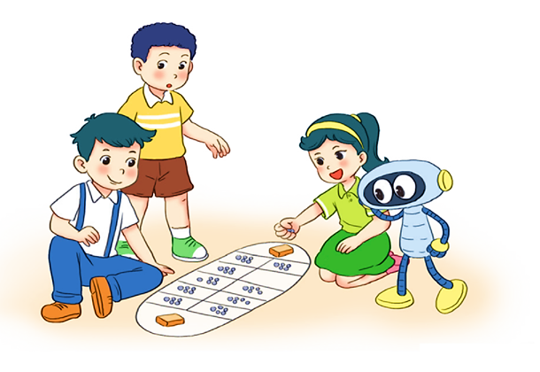

= 8
= 14
= 15
= 30
= 16
= 18
= 25
= 40
2
Tính nhẩm.
= 6
= 9
= 3
= 6
= 8
= 7
= 4
= 9
3
Trong trò chơi Ô ăn quan, mỗi ô có 5 viên sỏi. Hỏi 10 ô như vậy có tất cả bao nhiêu viên sỏi?
Bài giải
10 ô như vậy có tất cả số viên sỏi là:
5 $×$ 10 = 50 (viên)
Đáp số: 50 viên sỏi.

Slide 6
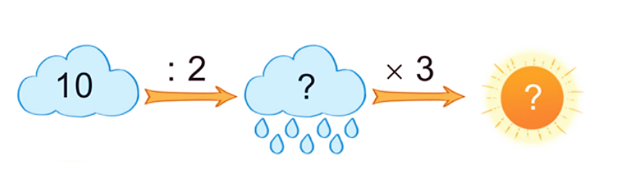
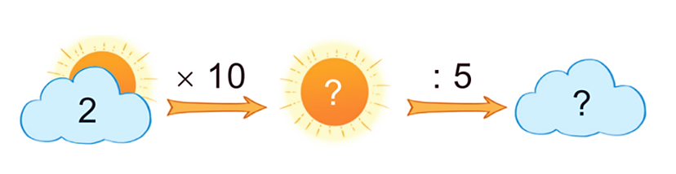
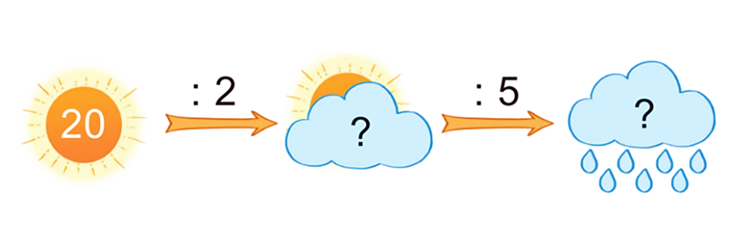
4
Số
?
a)
5
15
b)
20
4
c)
2
10

